Slide 1
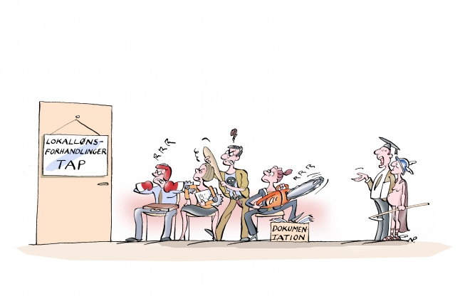
Lønforhandling

Slide 2
De vigtigste pointer
Lønforhandling foregår hele året
Der er penge – det er et spørgsmål om, hvem der får dem
Din tillidsrepræsentant skal klædes på – du skal gøre forarbejdet
Tal med din chef og forpligt hende/ham
De mest nære argumenter, er de bedste
Afslutningen på én lønforhandling er starten på den næste
Løn(stigninger) kommer flere steder fra

Slide 3
Lønsystemet

Slide 4
Overblik
4. Pension
1: Basisløn
2. Centralt aftalte tillæg
3. Lokalt aftalte tillæg

Slide 5
”Klodserne”
Basisløn (facitliste)
Kandidater og bachelorer = anciennitetsforløb
Korrespondenter = ét basisløntrin
Evt. rådighedstillæg (”facitliste”)
Lokalt aftalte tillæg – funktion, kvalifikation og resultatløn/engangsvederlag
Krav på forhandling, men ikke krav på aftale
Forventning om lønudvikling over tid
Pension (facitliste)

Slide 6
Lønstigninger
Generelle lønstigninger
Aftalt ved OK-forhandlinger + reguleringsordning
Gælder al løn (basisløn, centrale og lokale tillæg)
Særlige stigninger for gruppen
Aftalt ved OK-forhandlinger – fx stigninger på basislønskalaen eller rådighedstillæg
Lokalt aftalte lønstigninger/tillæg

Slide 7
Lønstigninger

Slide 8
Overblik - lønrelationer

Slide 9
Lønforhandling
Ret til forhandling ved ansættelse og væsentlig stillingsændring samt årlig lønforhandling
Forhandling på anmodning eller efter lokal procedureaftale
På AU er 2014-”runden” udskudt til 2015
I øvrigt kan lønændringer aftales løbende, hvis der er enighed om det
Forpligtet til at udvise positiv forhandlingsvilje, men ikke til at indgå en bestemt aftale

Slide 10
Lønforhandling
”En eller anden højere oppe i systemet”
Din chef
Dig
TR

Slide 11
Midler til lokal lønforhandling
Fælleserklæringen:
Ledelsens ansvar gennem prioritering at sikre, at der er midler til lokal løndannelse
Vigtigt at den lokale løndannelse kommer til at virke alle steder
Sker inden for rammerne af institutionens økonomi
Ingen centralt aftalte minima eller maksima
Den lokale løndannelse skal bidrage til at understøtte:
Udvikling og kvalitet i opgavevaretagelsen
Den ansattes engagement og kvalitet i arbejdslivet
Den enkeltes kompetenceudvikling
Rekruttering og fastholdelse, løse ubalancer mellem personalegrupper

Slide 12
Lav en personlig lønstrategi
Orienter dig i lønpolitikken på din arbejdsplads
Sæt dig ind i lønstatistikker
Hold dit CV opdateret (udvikling i stillingen)
Husk din MUS og kræv en udviklingsplan
”Varm op under din chef”
Drøft dine ønsker og forventninger med din tillidsrepræsentant
Vær åben om løn og løndannelse

Slide 13
Lønpolitikken
Flere niveauer (AU, VD-/Hovedområde, institut, personalekategori)
Overordnede kriterier
Hvad matcher/matcher ikke dig, din stilling og din udvikling?

Slide 14
Lønstatistikker
Lokale statistikker
KS' lønstatistik
www.loenoverblik.dk
www.krl.dk
www.statistikbanken.dk
”Spejl” for din egen løn – kan sjældent stå alene som argumentation

Slide 15
Hold dit CV opdateret
Lav en bruttoliste over ”siden ansættelsen” eller ”siden sidste lønstigning”
Tænk: Hvad laver jeg mere, hvad har jeg mere ansvar for = funktionstillæg
Tænk: Hvad er jeg blevet bedre til, hvad har jeg fået af formel/uformel efteruddannelse, hvilke resultater har vist sig, hvordan viser min større erfaring sig = kvalifikationstillæg
Brug evt. materialet fra KS' hjemmeside
Spørg dig selv, om du er den eneste der ved det?

Slide 16
MUS og udviklingsplan
Alle har ret til en årlig MUS
I forbindelse med MUS skal der udarbejdes en personlig udviklingsplan
Målsætninger på kort og langt sigt
Konkrete initiativer til at nå dem
Det er en gensidig forpligtelse at følge op på planen
Forventning om en sammenhæng mellem kompetenceudvikling og ydelse af kvalifikationstillæg

Slide 17
Varm op under din chef
Gør opmærksom på dine resultater
Sørg for at hun/han kender dine forventninger
Spørg ind til hendes/hans vurderinger og prioriteringer
Find ud af om vedkommende i det hele taget kan tage (endelig) stilling til løn
Begynd ikke at forhandle, men ”aflever” forventningerne

Slide 18
Vi fortsætter til foråret 2015
inden lønforhandlingerne

